Slide 1


Характеристика образів
Сергія та Митька
Нема нічого кращого за дружбу!
(за твором Я.Стельмаха «Митькозавр із Юрківки , або Химера лісового озера»)

Slide 2
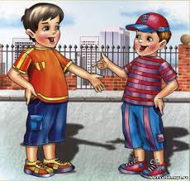
Святе це діло – дружба. Той, хто на все життя збереже друга дитинства, той щасливий.
В. Нестайко

Slide 3


Slide 4
Акродиктант
Кому належать слова? У кожному наступному слові-відповіді підкреслити відповідно першу букву, другу, третю, четверту.
1.«Зараз, улітку, всі своїх дітей кудись одсилають. То в табори, то ще десь, а як нема куди, то до бабусь».
2.«Щоб продовжити добру традицію наших старших класів, вам треба за літо зібрати колекцію комах». (Вказати лише ім’я)
3.«Ви знаєте , що таке бурштин? Це смола дерев , що пролежала в землі мільйони років і закам’яніла» (Назвати лише прізвище)
4.«Ну що я в порівнянні з кількома деревами – комаха!..А в порівнянні із земною кулею?»

Slide 5
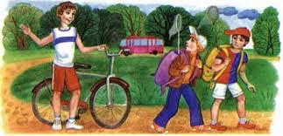
Друг
1. Дідусь
2. Ірина Семенівна
3. Труш
4. Сергій

Slide 6
Асоціативний кущ
Справжній друг
вірний
відданий
безкорисливий
щирий
добрий
турботливий
єдиний
надійний
співчутливий
справедливий

Slide 7
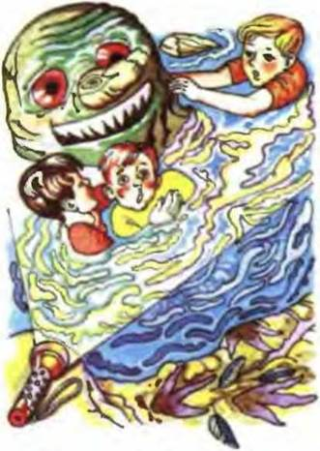
Літературний калейдоскоп
Кому з героїв повісті належали речі, курка

Slide 8
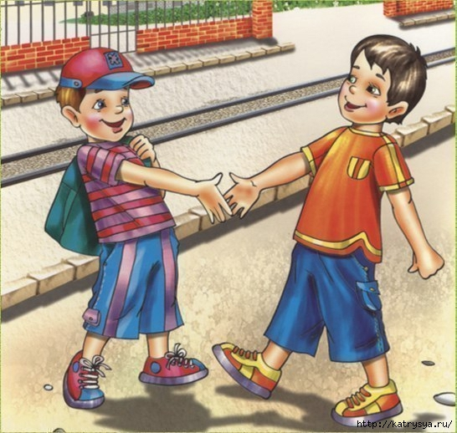
,,Досьє” героїв
Ім’я
Місце проживання
Освіта
Сім’я
Місце перебування
Мета приїзду
Улюблені заняття
Висновки
Досьє - зібрання документів, що стосуються якого-небудь
питання, якої-небудь справи, а також папка з такими доку-
ментами.

Slide 9
Перевір себе
Ім’я (Дмитро Омельчук, Сергій Стеценко)
Місце проживання (Київ)
Освіта (закінчили 5 кл. середньої школи)
Сім’я (Митько проживає з батьками і старшим братом; Сергій - з батьками і бабусею)
Місце перебування (с. Юрківка)
Мета приїзду (Відпочинок на свіжому повітрі; збір колекції комах)
Улюблені заняття (ловити рибу , читати пригодницькі та фантастичні твори, купатися, засмагати, грати у рухливі ігри)
Висновки про характер (Амбіційні, прагнуть зробити наукове відкриття, прославитися

Slide 10
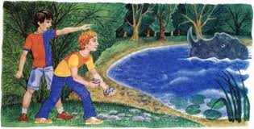
Сенкан
Митько та Сергійко
Допитливі, винахідливі, фантазери, мрійники
Ловлять рибу, читають, граються,купаються
Більшу частину свого часу проводять разом
Друзі

Slide 11
Митькозавр

